Slide 1
3Dモデルの作成
3Dモデルをゲームで使用する際は、FBX形式のモデルが一般的です。
しかしDxLibはFBXファイルをサポートしていません。
3Dモデルを自作したときは、DxLibでも使用できるように、
ファイルを変換していく必要があります。
また、Blenderで保存する際も専用の設定をいくつかしなければいけません。
手順は多いですが何度もやって慣れていきましょう。

Slide 2
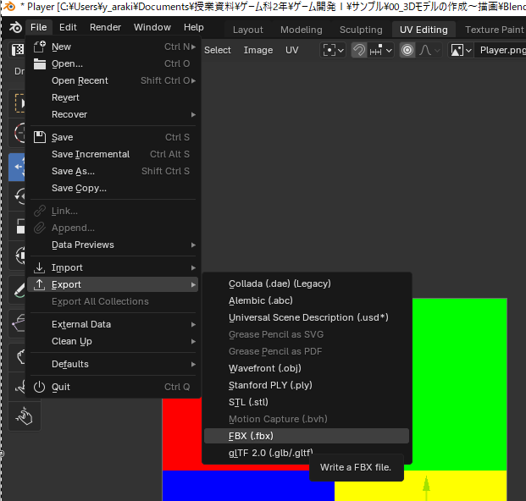
3Dモデルの作成
まずはBlenderを使ってFBX形式で保存します。
「File ＞ Export ＞ FBX」を選択します。

Slide 3
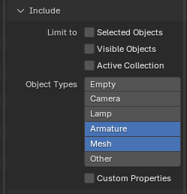
3Dモデルの作成
右側にあるメニューの「Include ＞ ObjectType」の設定を、
ArmatureとMeshだけ選択されている状態にしましょう。
Shiftキーを押しながらクリックすると
複数選択できます

Slide 4
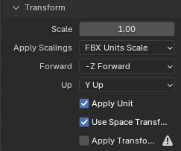
3Dモデルの作成
右側にあるメニューの「Transform ＞ ApplyScalings」の設定を、
「FBX Units Scale」に設定しましょう。
ここまで設定したらExportしましょう！

Slide 5
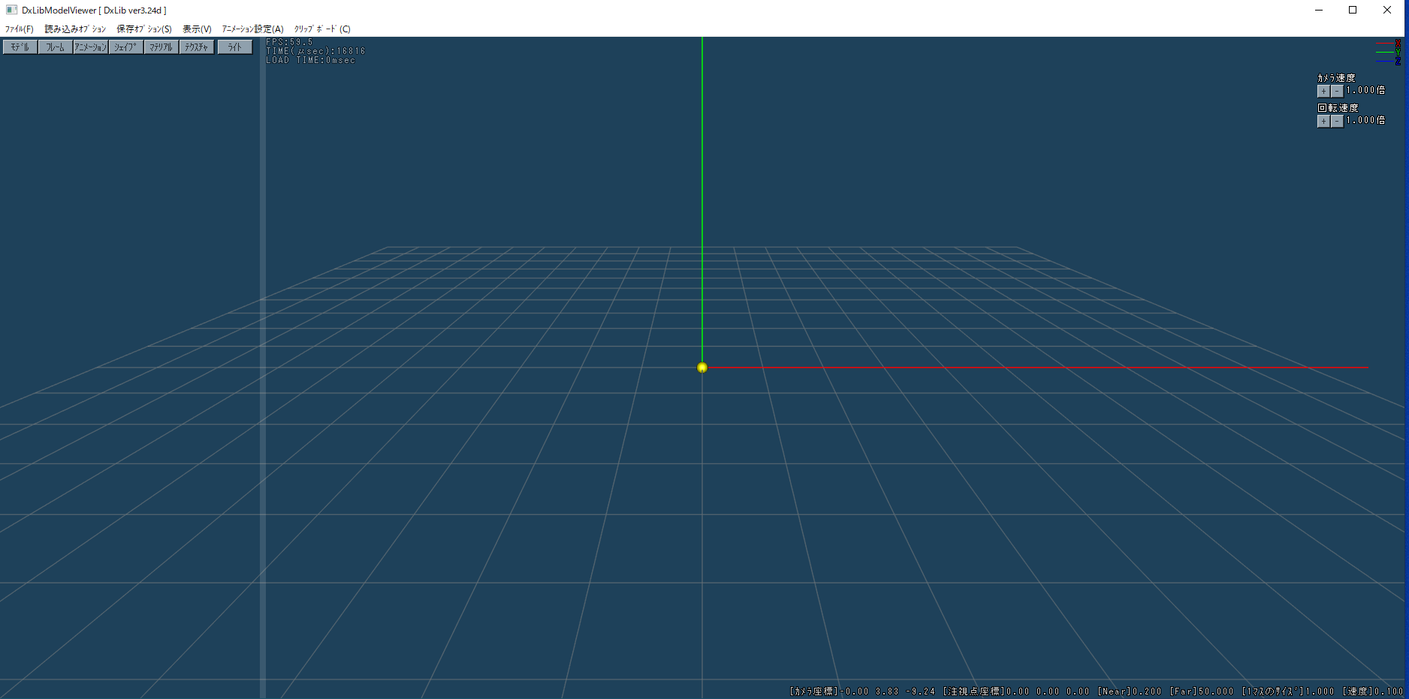
3Dモデルの作成
続いてFBXをDxlibでも使えるXファイルに変換します。
まずは「DxLib_VC\Tool\DxLibModelViewer」にある、
「DxLibModelViewer_64bit.exe」というツールを開きます。

Slide 6
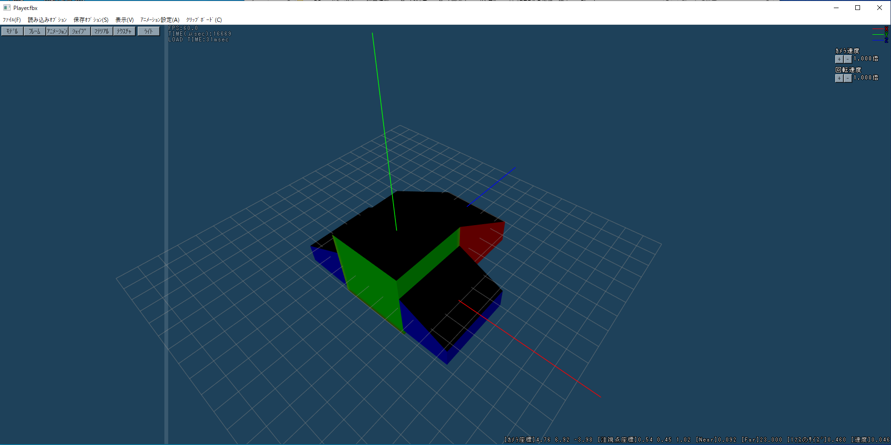
3Dモデルの作成
出力したFBXを画面上にドラッグアンドドロップして開きます。

Slide 7
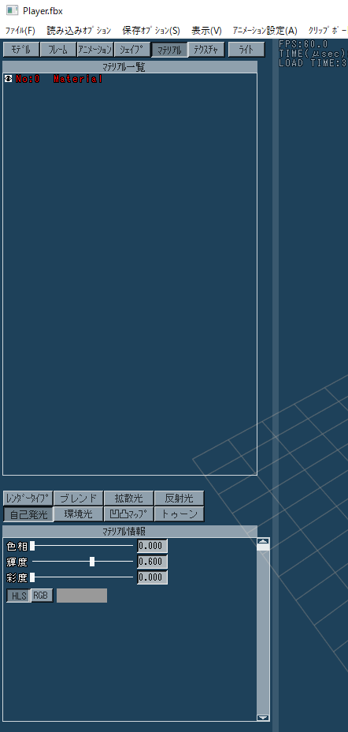
3Dモデルの作成
作ったモデルが暗い場合は、
「マテリアル ＞ 自己発光 ＞ 輝度」から調節できます。
（0.5くらいがちょうど良さそう）

Slide 8
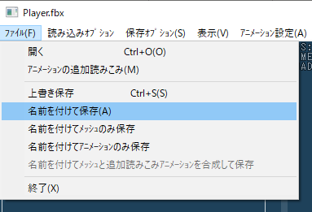
3Dモデルの作成
調整が終わったらXファイル形式で保存します。
「ファイル ＞ 名前を付けて保存」を選択します。

Slide 9
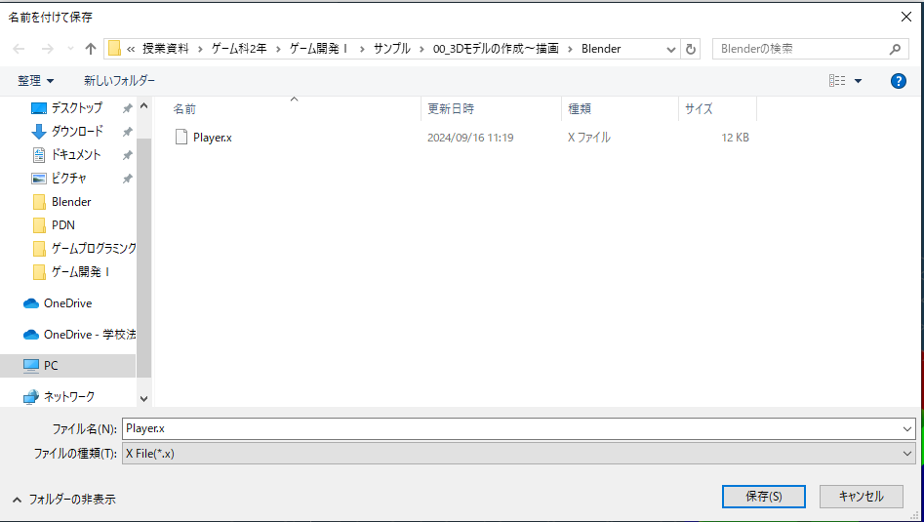
3Dモデルの作成
ファイルの種類をXファイルに指定して保存します。
これでDxlibでも使用することができます。

Slide 10
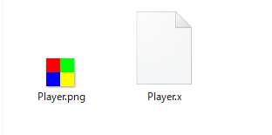
3Dモデルの作成
ゲームに必要なのはXファイルとテクスチャ画像になります。
それらを同じ場所に保存しておきましょう。
（今回はProject ＞ Resource ＞ Playerに保存）

